Slide 1
项目计划
——“知否”个人知识库
SRA-2020-G03
吕博图、岑盛泽、潘姝焱、邓皓文、庄博伟

Slide 2
01
选题
02
02
可行性分析
CON
TENTS
03
甘特图/WBS/OBS
04
项目预算
05
会议记录
06
参考资料
07
小组分工及评价

Slide 3
1
选题

Slide 4
1
选题
待开发软件系统的名称：
个人知识库系统：
本系统在本质上是一个云端个人知识库，类似的应用有语雀、石墨文档等。
对于用户主体而言，使用本系统的目的在于通过该系统，方便的管理个人文档并且可以实现共享。
本项目的任务提出者：
杨枨老师和课程企业助教（陈幼安学长、陈炜舜学长）
开发者：
浙江大学城市学院SRA-2021-G03小组
用户：
杨枨老师、陈幼安学长、陈炜舜学长以及浙大城市学院学生

Slide 5
2
可行性分析

Slide 6
2
可行性分析
经济可行性：
需要阿里云服务器一台，目前是阿里云学生服务器，一年价格为114元，五个开发人员的工资为51570元（按照成员在项目中平均工作150小时，平均工资69元）。
技术可行性：
本项目软件主程序编写的语言：Python，Java等。Flask框架实现微服务。
操作可行性：
通过墨刀进行界面设计，将部分界面外包给设计专业的学生，设计出符合现代人审美的界面。

Slide 7
2
可行性分析
一、优势（strength）
1.针对用户明确，主要面向学校学生，需求会更加照顾特定用户，若系统功能完善，用户愿意使用该系统的可能性较高。可以“在红海中杀出一条血路”。
2.已有语雀、石墨等优秀实例在先，项目完成的可能性较高。
二、劣势（weekness）
1.小组成员项目经验差距较大，在交流上需要多加注意。
2.小组中的部分成员文档能力较弱，可能需要多加配合完成工作。
三、机会（opportunity）
1.本项目符合互联网+的时代潮流，在未来存在巨大的发展潜力。
2.本项目在国内竞品较少，其核心功能尚未完善或不符合学生需求，而本系统针对用户明确，更容易拿下学生市场。
四、威胁（threat）
1.没有有效的方法获取大量经典有效的案例。

Slide 8
3
甘特图/WBS/OBS

Slide 9
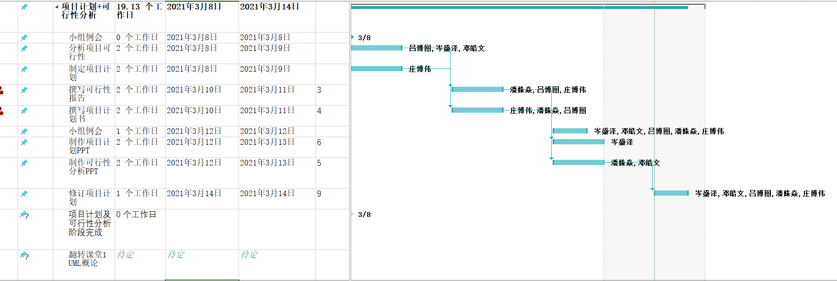
3
甘特图

Slide 10
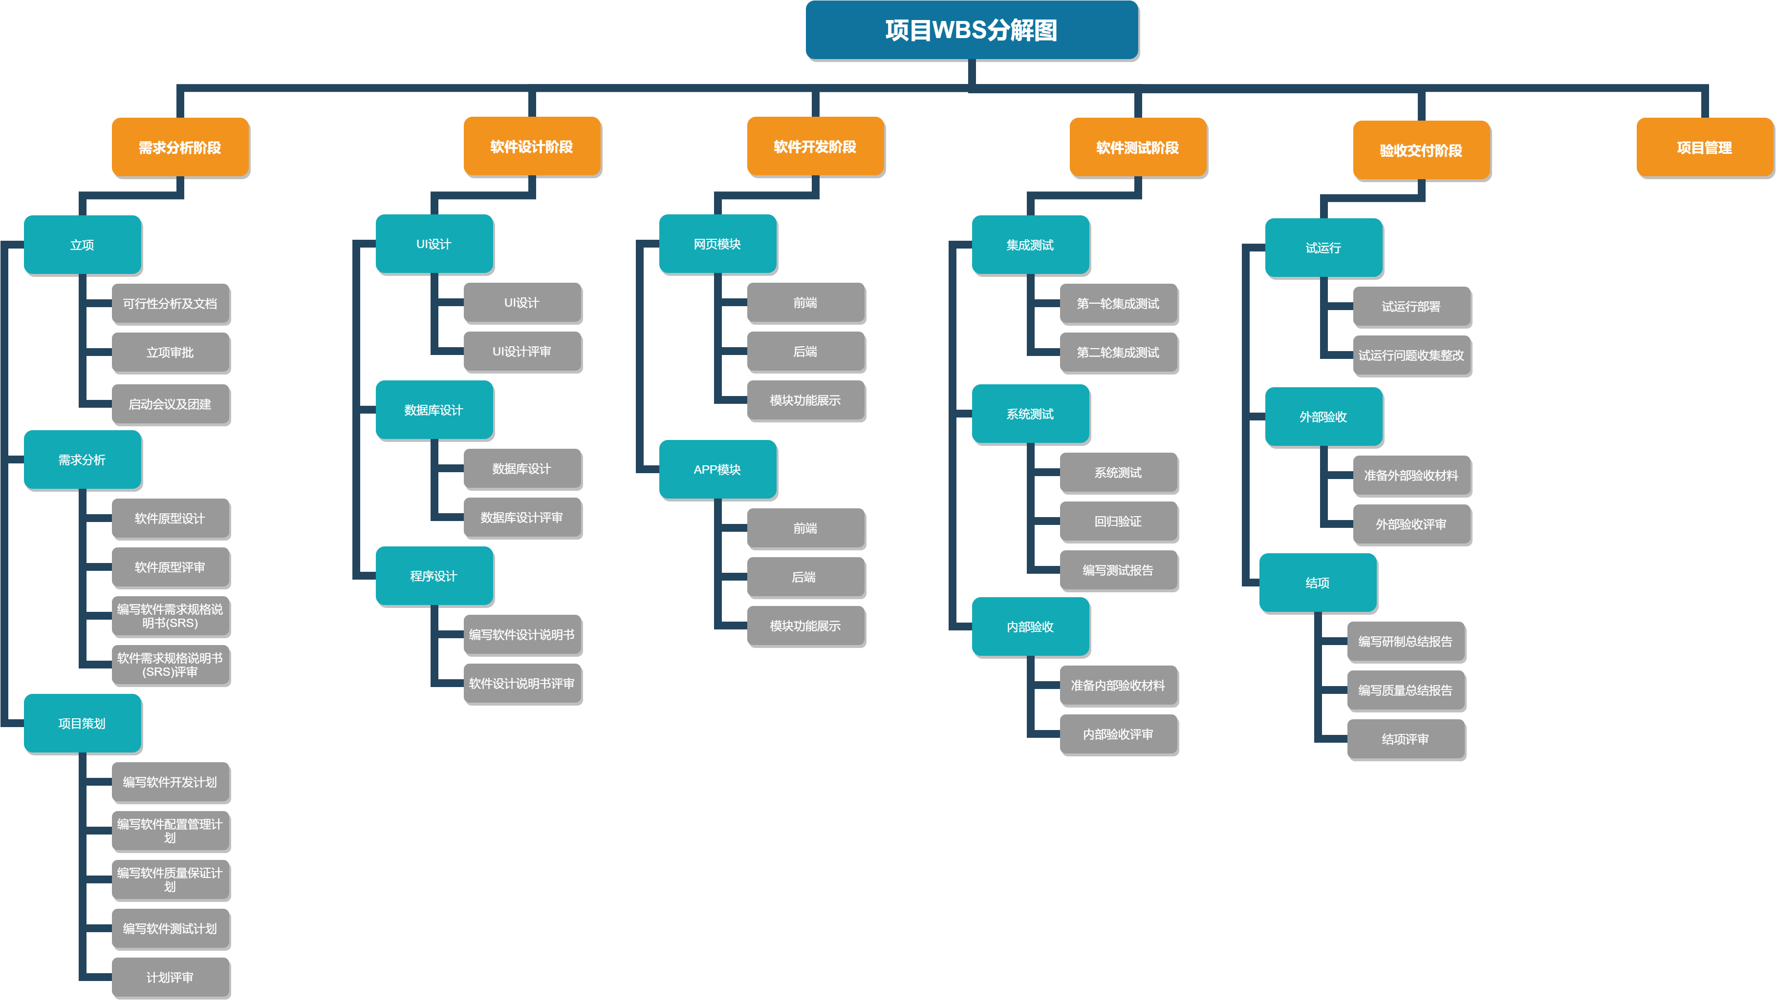
3
WBS

Slide 11
3
输入输出
任务 | 输入文档 | 输出文档
立项 | 无 | 可行性分析、项目计划、项目章程
需求计划 | 无 | SRS软件需求规格说明书，软件初步界面原型
UI设计 | SRS | 软件界面原型、用户手册
数据库设计 | SRS | 数据库设计说明书
程序设计 | SRS | 软件设计说明书

Slide 12
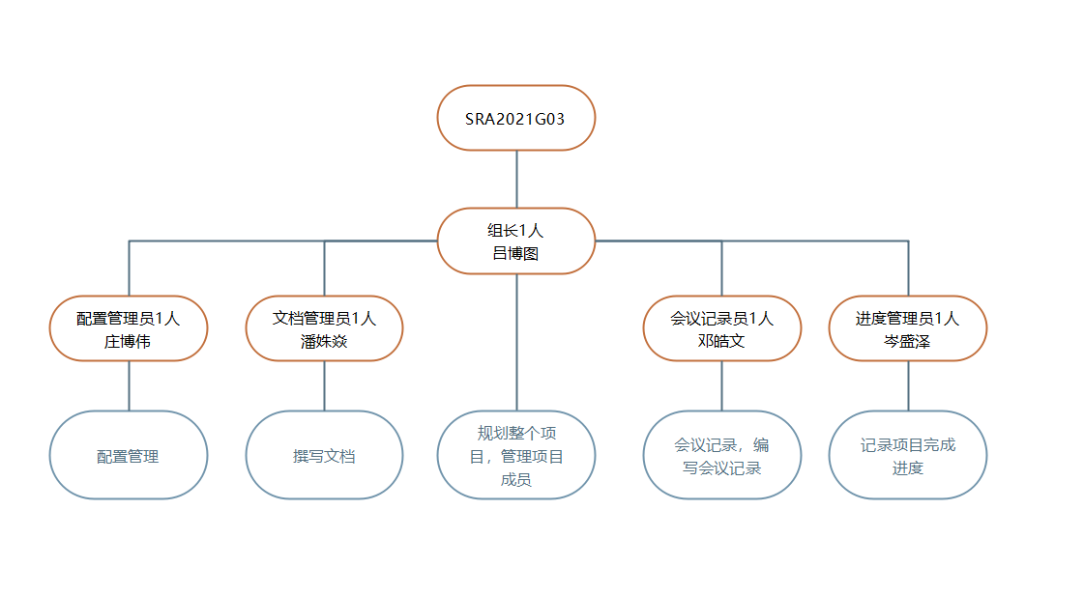
3
OBS

Slide 13
4
项目计划

Slide 14
4
项目干系人
姓名 | 学号 | 专业 | 班级 | 个人简介 | 联系方式 | 职位
吕博图 | 31801350 | 软件工程 | 1802 | 对移动开发有着浓厚的兴趣，参加过许多项目的开发，具有一定的项目开发经验学习 | 微信：lbt0621 邮箱：31801350@stu.zucc.edu.cn | 项目经理
庄博伟 | 31801338 | 软件工程 | 1802 | 热爱编程，沉迷算法，喜欢探究新的知识和方法。 | 微信：Shirro_0746 邮箱：31801338@stu.zucc.edu.cn | 配置管理员
岑盛泽 | 31801334 | 软件工程 | 1802 | 热爱游戏开发，有过游戏公司实习经历，对各种渲染加速算法有浓厚兴趣 | 微信：Shirro_0746 邮箱：31801338@stu.zucc.edu.cn | 进度管理员
潘姝焱 | 31801328 | 软件工程 | 1802 | 有丰富的文档撰写能力和项目开发经验 | 微信：KoHaruYouU 邮箱：31801328@stu.zucc.edu.cn | 文档管理员
邓皓文 | 31801054 | 软件工程 | 1903 | 一个顶俩（物理） | 微信：sumingzeng1 邮箱：31801054@stu.zucc.edu.cn | 会议记录员

Slide 15
4
项目计划
任务名称 | 工期 | 开始时间 | 完成时间 | 前置任务 | 资源名称 | 里程碑
项目计划+可行性分析 | 7 个工作日 | 2021年3月8日 | 2021年3月14日 |  | 全体成员
小组例会 | 1 个工作日 | 2021年3月8日 | 2021年3月8日 |  | 全体成员 | 否
制定项目计划 | 1 个工作日 | 2021年3月8日 | 2021年3月8日 |  | 庄博伟 | 否
撰写项目计划书 | 3 个工作日 | 2021年3月9日 | 2021年3月11日 | 制定项目计划 | 庄博伟,邓皓文 | 否
小组例会 | 1 个工作日 | 2021年3月12日 | 2021年3月12日 |  | 全体成员 | 否
制作项目计划PPT | 2 个工作日 | 2021年3月12日 | 2021年3月13日 |  | 岑盛泽 | 否
分析项目可行性 | 2 个工作日 | 2021年3月8日 | 2021年3月9日 |  | 吕博图,岑盛泽 | 否
撰写可行性报告 | 2 个工作日 | 2021年3月10日 | 2021年3月11日 | 分析项目可行性 | 吕博图 | 否
制作可行性分析PPT | 2 个工作日 | 2021年3月12日 | 2021年3月13日 | 撰写可行性报告 | 潘姝焱，邓皓文 | 否
修订项目计划 | 1 个工作日 | 2021年3月14日 | 2021年3月14日 |  | 全体成员 | 否
粗略完成项目计划+可行性分析初稿 | 0个工作日 | 2021年3月14日 | 2021年3月14日 |  | 全体成员 | 是
翻转课堂1 UML概论 | 3个工作日 | 2021年3月19日 | 2021年3月21日 |  | 全体成员 | 否
小组例会 | 1个工作日 | 2021年3月19日 | 2021年3月19日 |  | 全体成员 | 否

Slide 16
4
项目计划
修订项目计划 | 2个工作日 | 2021年3月19日 | 2021年3月20日 |  | 庄博伟、岑盛泽、苏铭增 | 否
修订可行性报告 | 1个工作日 | 2021年3月20日 | 2021年3月20日 |  | 吕博图 | 否
修订ppt | 3个工作日 | 2021年3月19日 | 2021年3月21日 |  | 岑盛泽、潘姝焱 | 否
完成项目计划初稿 | 0个工作日 | 2021年3月21日 | 2021年3月21日 |  | 全体成员 | 是
项目需求计划 | 14个工作日 | 2021年3月29日 | 2021年4月11日 |  | 全体成员 | 是
软件需求说明SRS | 21个工作日 | 2021年4月12日 | 2021年5月2日 |  | 全体成员 | 是
界面原型设计 | 21个工作日 | 2021年5月3日 | 2021年5月23日 |  | 潘姝焱、岑盛泽、吕博图 | 是
数据库设计 | 7个工作日 | 2021年5月3日 | 2021年5月9日 |  | 庄博伟、苏铭增、吕博图 | 是
程序设计 | 14个工作日 | 2021年5月10日 | 2021年5月23日 |  | 庄博伟、苏铭增 | 是

Slide 17
4
项目预算
项目名称 | 规格 | 单价（元） | 数量 | 单位 | 小计（元） | 备注
阿里云服务器 | 1核cpu2G内存1M带宽40GB系统盘 | 114 | 1 | 个 | 114 | 作为系统使用的服务器
人工费 | 工作机制:每周工作六天,每天工作4小时 项目开发周期:14周 | 61.27 | 1680 | 小时 | 102933.6 | 工作工资
资料购买 | 《IT项目管理》 | 78 | 5 | 本 | 390 | 课程参考资料
 | 《UML用户指南》 | 79 | 5 | 本 | 395
 | 《UML2基础、建模与设计教程》 | 34.5 | 5 | 本 | 172.5

Slide 18
4
风险子计划
风险 | 应对措施
项目计划与可行性分析报告还需修订 | 已预留了一周时间用于应对项目计划不够完善需要继续修订的情况，用这一周时间完善即可

Slide 19
5
会议记录

Slide 20
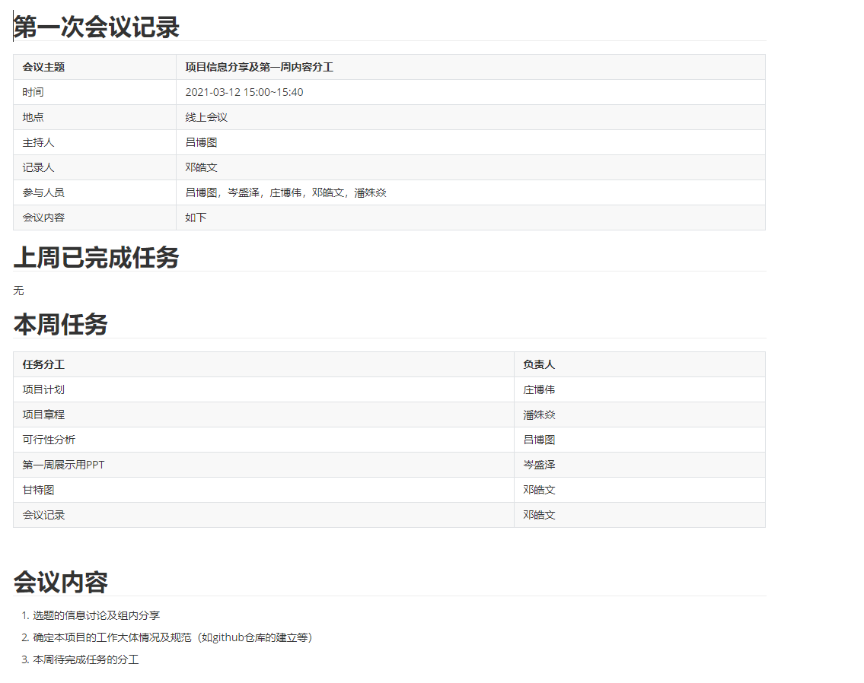
5
会议记录

Slide 21
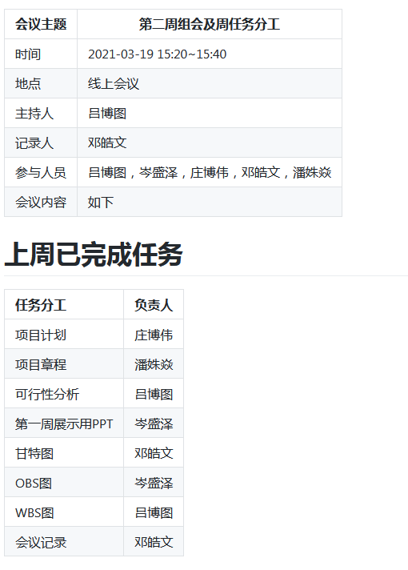
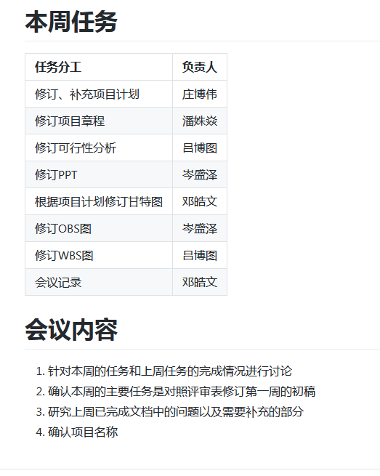
5
会议记录

Slide 22
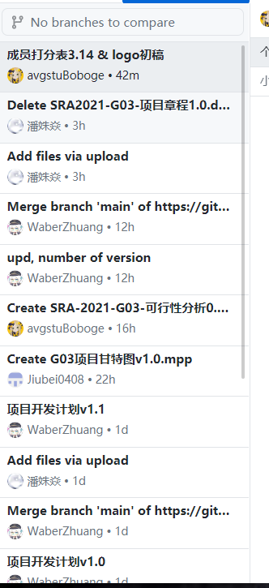
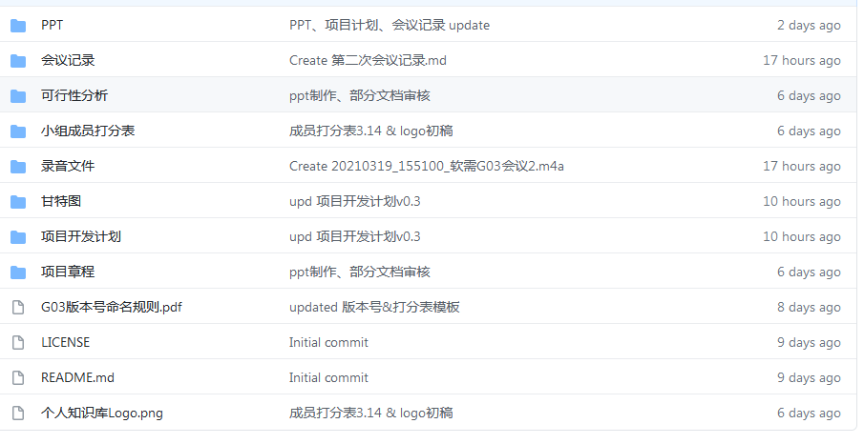
5
git管理

Slide 23
6
参考资料

Slide 24
参考资料：
[1] C2-PRD-项目描述-2019
[2] PMBOK 指南第六版
[3] IT项目管理 （第八版）
[4] 软件需求（第3版）
“
”

Slide 25
7
小组评分

Slide 26
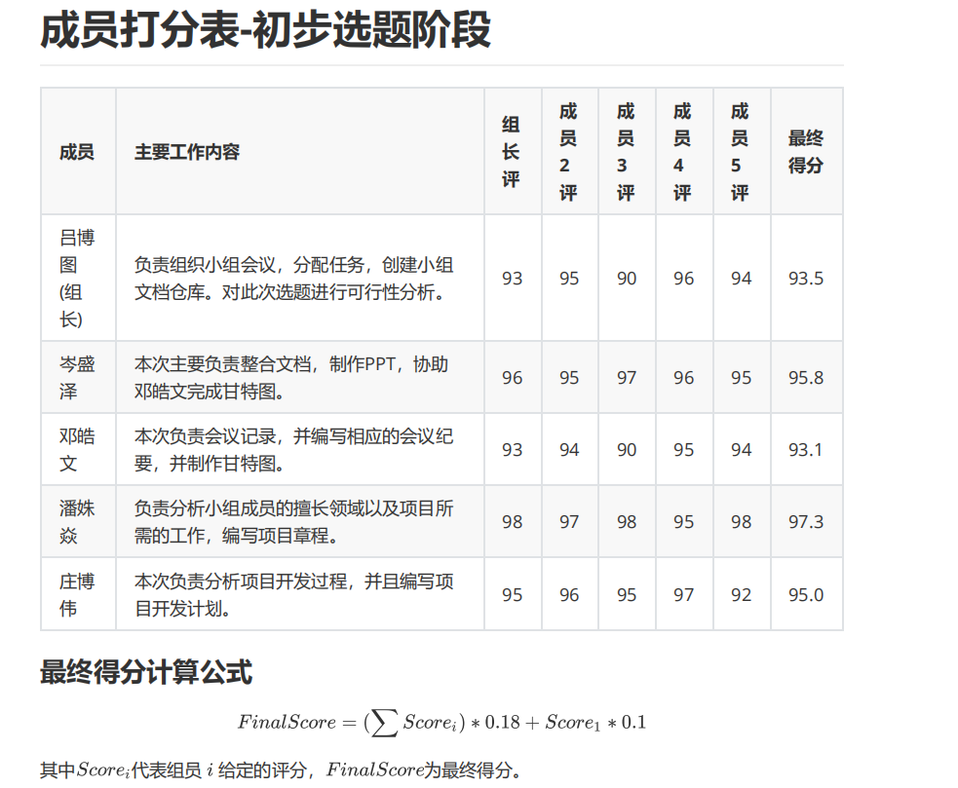
7
小组评分

Slide 27
感谢欣赏

